Slide 1

Elektronische dienstverlening het kruispuntbankmodel

Slide 2
Structuur van de uiteenzetting
sociale sector : stakeholders, verwachtingen
kruispuntbankmodel : principes, dienstenintegrator
toepassing in de sociale sector : Kruispuntbank van de sociale zekerheid (KSZ)
uitdagingen
Europa
een paar projecten
besluit : bereikte voordelen, kritieke succesfactoren

Slide 3
1. Sociale sector

Slide 4






Stakeholders
v
> 11,8 miljoen burgers
> 1 miljoen zelfstandigen
3.000 actoren belast
met sociale bescherming
> 230.000 werkgevers

Slide 5
Verwachtingen > burgers/werkgevers
effectieve sociale bescherming
geïntegreerde diensten
afgestemd op hun concrete situatie, waar mogelijk gepersonaliseerd
aangeboden bij gebeurtenissen die zich voordoen tijdens hun levenscyclus
geboorte
school
werk
verhuis
ziekte
pensioen
overlijden
oprichting van een onderneming
…
over overheidsniveaus, overheidsdiensten en private instanties heen

Slide 6
Verwachtingen > burgers / werkgevers
klantgerichtheid
afgestemd op de eigen processen
met een minimum aan kosten en administratieve formaliteiten
zo mogelijk automatisch verstrekt
met actieve inbreng van de gebruiker (zelfbediening – zelfsturing - opvolging)
performant en gebruiksvriendelijk aangeboden
betrouwbaar, veilig en permanent beschikbaar
via de kanalen van hun keuze (rechtstreeks contact, telefoon, elektronisch,…)
met respect voor de privacy

Slide 7
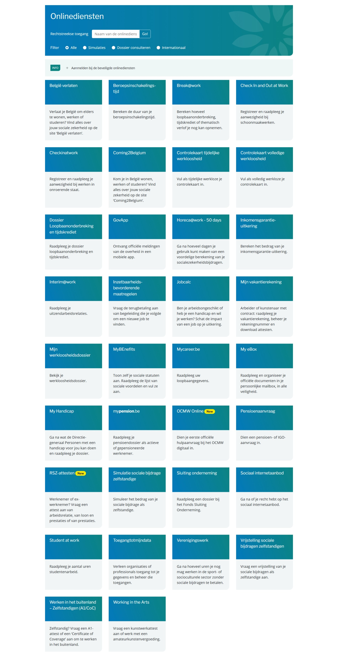







Klantgerichtheid

Slide 8
Verwachtingen > overheid
burgers en ondernemingen die tevreden zijn omdat ze een geïntegreerde dienstverlening krijgen die voldoet aan hun verwachtingen met minimale kosten en lasten
maximaliseren van de effectiviteit van het sociaal beleid
kostenbeheersing voor alle betrokkenen
optimaliseren van de efficiëntie van de werking van de overheidsdiensten en de private instanties met opdrachten van algemeen belang
proactief gebruik van informatie voor
de automatische toekenning van rechten
de voorinvulling bij de informatie-inzameling
een gerichte informatieverstrekking aan de betrokkenen
degelijke ondersteuning van het beleid
bevorderen van de sociale inclusie
vermijden en bestrijden van fraude

Slide 9
2. Kruispuntbankmodel

Slide 10
Kruispuntbankmodel
organisatie van een procesoptimalisatie en goed beveiligde en efficiënte elektronische gegevensuitwisseling tussen tal van actoren
met respect voor hun autonomie en de hen toebedeelde opdrachten
zonder massale centrale opslag van persoonsgegevens
met het oog op een geïntegreerde elektronische dienstverlening die beantwoordt aan de verwachtingen van de gebruikers (burgers, ondernemingen, beroepsbeoefenaars, …)
gecoördineerd, gestimuleerd en georganiseerd door een dienstenintegrator met een kruispuntfunctie
op basis van gemeenschappelijke principes inzake
modellering van informatie
eenmalige inzameling en hergebruik van informatie
beheer van informatie
elektronische uitwisseling van informatie
beveiliging van informatie en bescherming van de persoonlijke levenssfeer

Slide 11
Kruispuntbankmodel / gemeenschappelijke principes
modellering van de informatie
op een wijze die zo nauw mogelijk aansluit bij de realiteit
zodat die multifunctioneel kan worden gebruikt
waarin zo veel mogelijk rekening wordt gehouden met de verwachte behoeften inzake gebruik van de informatie
kan flexibel worden uitgebreid en aangepast indien de realiteit of de gebruiksbehoeften wijzigen (verminderen of vermeerderen)
eenmalige inzameling van feitelijke informatie bij burgers en ondernemingen in coördinatie tussen alle actoren
informatie wordt enkel ingezameld voor welbepaalde doeleinden en in de mate dat ze proportioneel is met deze doeleinden
informatie wordt slechts één keer ingezameld, zo dicht mogelijk bij de authentieke bron
via een kanaal gekozen door de burgers en ondernemingen
bij voorkeur elektronisch en met uniforme basisdiensten
met de mogelijkheid tot kwaliteitscontrole door degene waarbij de informatie wordt ingezameld vóór de informatieoverdracht

Slide 12
Kruispuntbankmodel / gemeenschappelijke principes
beheer van informatie
taakverdeling tussen de actoren in de sociale sector inzake inzameling, validatie, beheer, opslag van informatie in authentieke bronnen en initiatief tot gegevensuitwisseling (pull en push)
de informatie kan flexibel worden geaggregeerd in functie van de wijzigende behoeften
verplichting tot melding van vermoede onjuistheden van de informatie aan actor belast met de validatie ervan
de actor die de informatie moet valideren, is verplicht om de gemelde vermoede onjuistheden te onderzoeken, zo nodig te verbeteren en de verbeterde informatie ter beschikking te stellen van de gekende belanghebbende instanties
informatie wordt enkel beheerd zolang dat nodig is in functie van de organisatiebehoeften, het beleid of de regelgeving, of nog, bij voorkeur geanonimiseerd of gecodeerd, zolang ze relevante historische of archiefwaarde heeft

Slide 13
Kruispuntbankmodel / gemeenschappelijke principes
elektronische uitwisseling van informatie
eenmaal ingezameld en gevalideerd wordt de informatie zoveel mogelijk elektronisch opgeslagen, beheerd en uitgewisseld, om manuele heringave te vermijden
informatie wordt enkel uitgewisseld met het akkoord van de betrokkene of wanneer dat nodig is voor de behoeften van de organisatie, het beleid of de regelgeving
de elektronische uitwisseling van informatie geschiedt op initiatief van
de instantie die over de informatie beschikt of
de instantie die de informatie nodig heeft of
de dienstenintegrator
de elektronische uitwisseling van informatie geschiedt aan de hand van een functioneel en technisch interoperabiliteitsframework dat geleidelijk maar permanent mee-evolueert met open marktstandaarden en onafhankelijk is van de gebruikte techniek van informatie-uitwisseling
proactief gebruik van informatie voor
de automatische toekenning van rechten
de voorinvulling bij de informatie-inzameling
een gerichte informatieverstrekking aan de betrokkenen

Slide 14
Kruispuntbankmodel / gemeenschappelijke principes
beveiliging van informatie
de veiligheid, de integriteit en de vertrouwelijkheid van de verwerkte informatie wordt gewaarborgd door een geïntegreerd geheel van structurele, organisatorische, ICT-technische, fysieke, personeelsgebonden en andere veiligheidsmaatregelen
persoonsgegevens worden enkel gebruikt voor doeleinden die verenigbaar zijn met de doeleinden waarvoor ze zijn ingezameld
persoonsgegevens zijn slechts toegankelijk voor daartoe gemachtigde gebruikers op basis van de behoeften van de organisatie, de toepassing van het beleid of de regelgeving
behalve in de gevallen waarin de toegang bij wet is voorzien, wordt de toegangsmachtiging tot de persoonsgegevens door het Informatieveiligheidscomité verleend

Slide 15
Kruispuntbankmodel / gemeenschappelijke principes
security & privacy by design
elke mededeling van persoonsgegevens aan derden vereist een machtiging van het Informatieveiligheidscomité
de machtigingen tot mededeling van persoonsgegevens zijn publiek
elke concrete elektronische uitwisseling van persoonsgegevens wordt preventief getoetst op conformiteit met de geldende machtigingen door een andere instantie dan degene die de informatie ter beschikking stelt of de informatie nodig heeft, in casu de dienstenintegrator met kruispuntfunctie
elke elektronische uitwisseling van persoonsgegevens wordt gelogd om eventueel oneigenlijk gebruik ex post te kunnen traceren
telkens informatie wordt gebruikt voor een beslissing, wordt de gebruikte informatie meegedeeld bij de mededeling van de beslissing
elke persoon heeft recht op toegang en, in geval de gegevens onjuist zijn, op verbetering van zijn eigen persoonsgegevens
bij elke instelling die aan de elektronische gegevensstroom deelneemt wordt een informatieveiligheidsdienst opgericht die een adviserende, stimulerende, documenterende en controlerende taak heeft
geheel van structurele, organisatorische, juridische en technische maatregelen, beschreven in policies op basis van ISO-standaard 27xxx

Slide 16
Kruispuntbankmodel / dienstenintegrator
dienstenintegrator met kruispuntfunctie en beheerd door de vertegenwoordigers van de actoren van de betrokken sector teneinde
hun vertrouwen te genieten
een klantgerichte werking te waarborgen
opdrachten van de dienstenintegrator
vastleggen van de visie inzake geïntegreerde elektronische dienstverlening in de betrokken sector
vastleggen en promoten van de visie en de gemeenschappelijke basisprincipes in de betrokken sector
coördineren van de procesoptimalisatie
programma- en projectbeheer
vastleggen, implementeren en beheren van het samenwerkingsplatform
technisch: architectuur en standaarden voor veilige uitwisseling van informatie
semantisch: begripsharmonisatie en coördinatie van de aanpassingen van de regelgeving
business logica en orchestratie
bevorderen van dienstengeoriënteerde toepassingen

Slide 17
Kruispuntbankmodel / dienstenintegrator
opdrachten van de dienstenintegrator
beheer van een verwijzingsrepertorium (= basis voor de organisatie van de elektronische gegevensuitwisseling tussen de actoren van de betrokken sector)
inhoud
over welke personen is welke soort informatie waar beschikbaar m.b.t. welke periodes
welke actoren zijn gerechtigd om welke informatie over welke personen in welke omstandigheden te verkrijgen
welke actoren wensen welke informatie over welke personen in welke omstandigheden automatisch te verkrijgen
functies
preventieve toegangscontrole
routering van informatie
automatische mededeling van gewijzigde gegevens
veranderingsbeheer, vorming en coaching
optreden als trusted third party voor de codering en anonimisering van gegevens

Slide 18
Kruispuntbankmodel
effectiviteit van beleid
informatiesystemen voor
beleidsondersteuning
onderzoek
beleidsevaluatie
strategische inzet van informatiesystemen voor
vermijden van non-take up (automatische toekenning)
sociale inclusie
fraudevermijding en -bestrijding
continuïteit in rechtentoekenning
…
effeciëntie beleidsuitvoering
operational excellence
gegevensbeheer en -beveiliging
eenmalig ingezameld en gevalideerd
juist en tijdig beschikbaar
herbruikbaar en gedeeld
processen
event driven
procesketen
taakverdeling tussen actoren in functie van competentie
architectuur
Service Oriented Architecture
modulariteit en inkapseling
synergieën via cloud- en containertechnologie

Slide 19
3. Toepassing in de sociale sector

Slide 20
Kruispuntbank van de sociale zekerheid
opgericht bij de FOD Sociale Zekerheid
wet van 15 januari 1990
paritair beheer
wet van 25 april 1963 betreffende het beheer van de instellingen van openbaar nut voor sociale zekerheid en sociale voorzorg
beheerscomité, onder meer samengesteld uit vertegenwoordigers van werknemers, werkgevers en zelfstandigen
bepaalde autonomie
koninklijk besluit van 3 april 1997 houdende maatregelen met het oog op de responsabilisering van de openbare instellingen van sociale zekerheid
techniek van de bestuursovereenkomst
overeenkomst tussen de Staat en de KSZ
bevat specifieke regels en voorwaarden waaronder de KSZ haar opdrachten vervult
de KSZ is een “openbare instelling van sociale zekerheid” (OISZ)

Slide 21
Kruispuntbank van de sociale zekerheid
doel
optreden als motor en coördinator van het e-government in de sociale sector
de actoren op het terrein samenbrengen en doen meewerken aan de verbetering van de kwaliteit, de doeltreffendheid, de efficiëntie en de performantie van de sociale sector
blijven ijveren voor een herziening van de processen en relaties tussen de 3.000 instanties die actief zijn in de sociale sector (federale instanties, gewestelijke en gemeenschapsinstanties, lokale instanties) en tussen deze instanties, middenveldorganisaties, de burgers en de ondernemingen
innovatie
vermogen om te anticiperen op belangrijke uitdagingen en om hier innovatieve antwoorden op te bieden
pionier inzake wetgeving op het vlak van nieuwe technologieën en inzake implementatie van nieuwe projecten die gebruik maken van deze technologieën
volledig dienstgeoriënteerd platform (SOA)
G-cloud

Slide 22
Kruispuntbank van de sociale zekerheid / resultaten
een netwerk tussen 3.000 actoren in de sociale sector met basisdiensten
> 1,845 miljard berichten uitgewisseld tussen de actoren in de sector in 2024
unieke identificatie van de burgers
unieke identificatie van de ondernemingen
rationalisering, unieke inzameling en hergebruik van de informatie
automatische toekenning van bijkomende rechten
220 gestructureerde berichten en een 120-tal webservices in productie na procesoptimalisering en machtigingen van het Informatieveiligheidscomité
multifunctionele aangiften van de werkgevers aan de hele sociale zekerheid van toepassing tot toepassing met daarin de loon- en arbeidstijdgegevens
afschaffing van bijna alle rechtstreekse en onrechtstreekse informatie-uitwisselingen op papier
gemeenschappelijke datacenter voor de OISZ, SOA-omgeving, gedeelde en geïntegreerde diensten, Cloud-omgeving
doeltreffender fraudebestrijding
op jaarbasis besparing van 1 miljard € aan administratieve lasten voor de sociale sector

Slide 23
Netwerk met basisdiensten
Internet
technisch netwerk
R
FedMAN
Gebruikers
R
Isabel
FW
R
…
R
Backbone
FW
FW
FW
FW
FW
R
R
R
R
R
RVA
KSZ
RSZ
R
R
NIC
…

Slide 24




Netwerk met basisdiensten
Nuts-bedrijven
functioneel netwerk
RSZ
RSVZ
FPD
VSI
SIGeDIS
POD MI
Gewesten en Gemeenschappen
FOD WASO
Steden
GemeentenOCMW
FEDRIS
RVA
RJV
NIC
RIZIV
FOD SZ

Slide 25
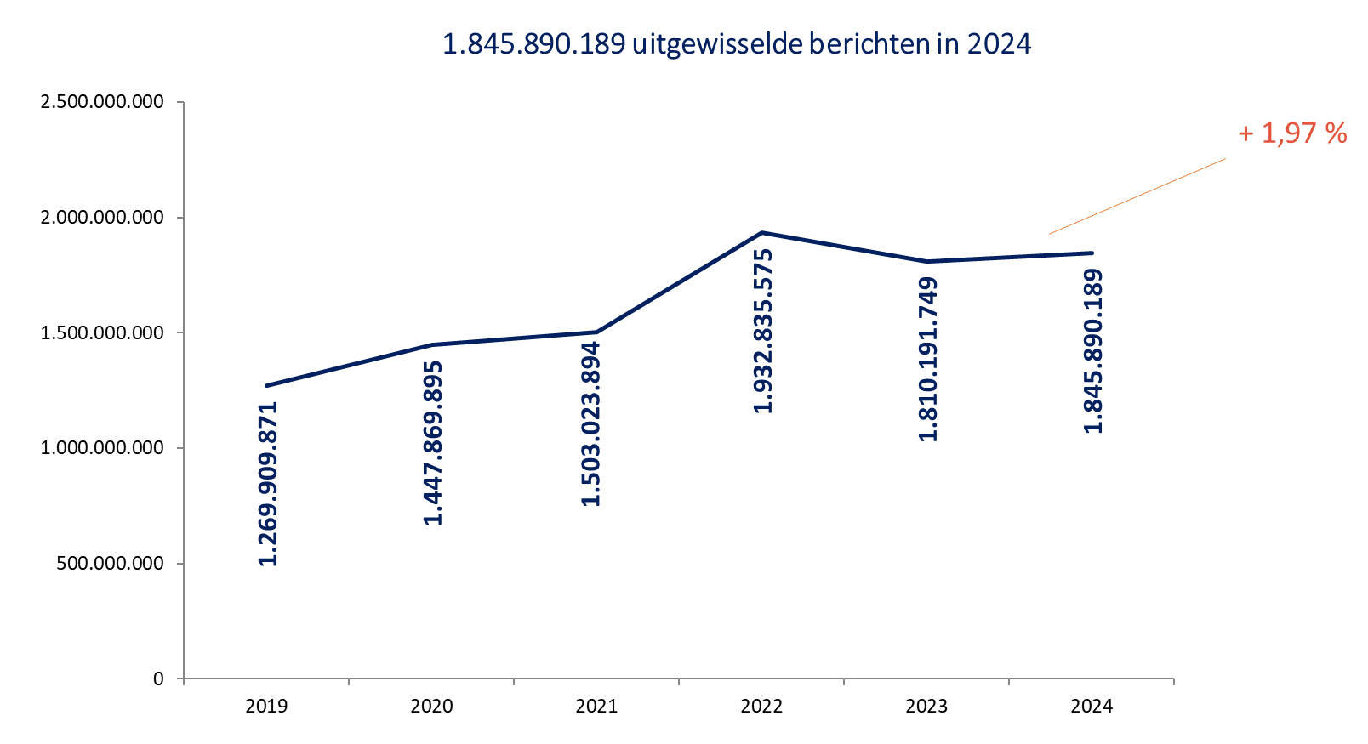

Slide 26


Procesvereenvoudiging
tussen 3.000 actoren betrokken bij sociale bescherming
tussen 3.000 actoren betrokken bij sociale bescherming enerzijds en 225.000 werkgevers anderzijds
→ beperkt tot 3 momenten en maximaal van toepassing tot toepassing
de onmiddellijke aangifte van tewerkstelling en ontslag
de driemaandelijkse aangifte van de loon- en arbeidstijdgegevens
het zich voordoen van een sociaal risico
v
800 papieren formulieren
220 elektronische processen
v
80 papieren formulieren
30 elektronische processen

Slide 27
Procesvereenvoudiging
elektronische berichten zijn gemiddeld teruggebracht tot 1/3 van het aantal rubrieken van de papieren formulieren
Planbureau: de lasten van de ondernemingen op het vlak van administratieve formaliteiten in de sociale sector zijn met > 1 miljard € verminderd per jaar
v
v
1 milliard €

Slide 28
Beschikbaarheid en verwerking
beschikbaarheid van netwerkdiensten (norm: 99 %)
verwerkingstijden (normen : 99 % - 99,5 %)
99,99 %
99,98 %
99,96 %
informatiesysteem van de KSZ | diensten van het Rijkregister | diensten van de RSZ
99,69 %
99,94 %
99,74 %
maximale verwerkingstijd van één seconde | maximale verwerkingstijd van twee seconden | diensten die in batch werden verwerkt binnen de 4 kalenderdagen

Slide 29
Verwijzingsrepertorium
26,8 millions
15,16 secteurs
413 millions
verschillende personen ingeschreven in het verwijzingsrepertorium | aantal sectoren waarin elk persoon gekend is (=gemiddeld) | actieve dossiers in het verwijzingsrepertorium

Slide 30
Kruispuntbank van de sociale zekerheid
Wet van 15 januari 1990
< 90 medewerkers
19 miljoen € jaarlijkse begroting
netwerk met 3.000 actoren uit de sociale sector
Bestuurs-
overeenkomst
Beheerscomité
Algemeen
coördinatiecomité
IVC – Informatie-veiligheidscomité
> 1,845 miljard
uitgewisselde berichten in 2024
190 BPR en 220
gestructureerde
berichten
120 webservices
99,9%
beschikbaarheid
van de diensten
portaal van de sociale zekerheid
34 toepassingen
voor de burgers
> 50 toepassingen voor de ondernemingen
> 25 internationale en nationale onderscheidingen

Slide 31
Frank Robben administrateur-generaal
- adjunct-administrateur-generaal
Programma-, project- en klantenbeheer
Pim Petereyns
Toepassingsontwikkeling
Danny Devos
Innovatie en beleidsondersteuning
Peter Maes
Audit & Informatieveiligheid
Kurt Maekelberghe
Resources management
Laure Morelli
Projectleiders
Lead architect
Juristen
Human resources
Technische interoperabiliteit
Toepassings-ingenieurs
Communicatie
Budget & financiën
Identificatie
Toepassings-ontwikkelaars
Data-analist
Facility management
Servicebeheer
Systeem
Risk management & internal control
Middleware/ESB
Management Information System
Vertalers
core
value- added
I&S
supporting

Slide 32
4. Uitdagingen

Slide 33
Uitdagingen
in voorbije decennia doorgedreven procesoptimalisering en digitalisering binnen sociale zekerheid
nieuwe uitdagingen door maatschappelijke evoluties
begrippen zijn continu in verandering
‘new way of working’ - gemengde loopbanen/platformeconomieën/…
technologische evoluties : smartphones, ArtificiaI Intelligence (AI),…
toenemend risico op digitale kloof
toenemende risico's inzake informatieveiligheid
herverkaveling van bevoegdheden die niet altijd transparent voor de burger verlopen
…
herontwerpen van de digitale sociale zekerheid in het licht van de nieuwe maatschappelijke noden
actualiseren van digitale systemen, structuren en dienstverlening
toekomstbestendig maken van sociale zekerheid
eGov3.0 gebouw rond 8 assen

Slide 34
eGov3.0 - 8 assen
uitgebreid uniek gegevensmodel, transparantie en autonomie
de reglementering en de processen vereenvoudigen
de gebruiker staat centraal
over de beleidsniveaus heen
delen in “Real Time” en nemen van “First Time Right”-beslissingen
digitale inclusie
automatische toekenning van rechten
ondernemings-architectuur voor de “toekomst”

Slide 35
Uitdagingen
staatshervormingen en decentralisering van de beleidsbeslissingen
geïntegreerde dienstverlening met minimale administratieve lasten
niet leiden tot een verhoging van de globale uitvoeringskost
suggesties
vermijden van overlappende of ongecoördineerde besluitvorming → transparantie
weloverwogen uitvoeringsorganisatie en het beheer ervan
afspraken tussen de onderscheiden beleidsniveaus omtrent de benodigde gegevens
beheersen van het aantal uitvoeringsinstellingen
dienstenintegratie
gemeenschappelijke regelgeving inzake informatiebeheer en informatieveiligheid
samenwerkingsakkoorden
Notes:
minimale administratieve lasten voor de burgers en de ondernemingen
suggesties
vermijden van overlappende of ongecoördineerde besluitvorming
transparantie tussen de onderscheiden beleidsniveaus over respectievelijk beleid en regelgeving
weloverwogen uitvoeringsorganisatie en het beheer ervan
beheersen van het aantal uitvoeringsinstellingen
→streven naar intergouvernementele organisaties met waarborg van een geïntegreerde en loyale uitvoering van het respectievelijke beleid
→vertegenwoordigers van onderscheiden overheidsniveaus in beheersorganen van de intergouvernementele organisaties
→gemeenschappelijke financiering volgens vastgelegde parameters
dienstenintegratie:
→ binnen een thematische sector, verticale overheidsniveau-overschrijdende informatiebeheerprocessen

Slide 36
Uitdagingen
uniek gegevensmodel en centrale datalaag
de KSZ werkt mee aan uniform begrip van inkomen (beschikbare middelen)
inkomen uit arbeid (werknemer, ambtenaar, zelfstandige)
sociale verzekeringen
bijstand
patrimonium
operationele notie afstemmen op statistische notie
zo actueel mogelijk
toekomstbestendige Enterprise-architectuur voor sociale zekerheid
omslag naar API-economie
omslag naar Event Driven Architecture (EDA)
Notes:
sociale verzekeringen
inkomensvervangend (ziekte en invaliditeit, arbeidsongeval, beroepsziekte, werkloosheid, ouderdom, overlijden)
kostendekkend (kinderlast, geneeskundige verzorging)
bijstand
gewaarborgde gezinsbijslag
IGO
tegemoetkoming aan gehandicapten
leefloon

Slide 37








API Economy - CBSS & Social Security API Gateway Platform
PROVIDERS
CONSUMERS
API dans institutions mêmes
API de l’institution pour BREAK OUT
API pour les IPSS
(Via BCSS)
API de la BCSS pour les IPSS
API pour les pouvoirs publics (no BCSS)
API pour tierce partie (relation, autorisation)
API pour tierce partie (consen-tement, autorisation)
eBOX
Wallet …
PORTAAL
AUTHORISATION SERVICE & BCSS
(verwijzingsrepertorium - machtiging - logging)
SECURITY & COMPLIANCE

Slide 38
Event-Driven Architecture (EDA)
Event-Driven Architecture (EDA) is a strong alternative to
Managed File Transfer and file driven exchanges as a legacy of mainframe technology
Real-Time Updates: Social security systems often involve the processing of various events, such as changes in employment status, updates in personal information, or eligibility criteria.
EDA allows for real-time updates and notifications, ensuring that relevant parties are informed promptly about any changes or events.
Event-Driven Architecture (EDA) is an architectural pattern that emphasizes the production, detection, consumption, and reaction to events. In this context, an event is a change in state or a significant occurrence within a system.
EDA is widely used in various domains, including software systems, microservices, and distributed systems

Slide 39
5. Europa

Slide 40
Europees kader
Digital (Identity) Wallet
Europese ziekteverzekeringskaart
European Disability Card (EDC) en parkeerkaart voor personen met een handicap
Single Digital Gateway (SDG)
Electronic Exchange of Social Security Information (EESSI) / Reference Implementation for a National Applications (RINA)
Network & Information Security v2 (NIS2)

Slide 41
Digital (Identity) Wallet
elke Lidstaat moet gratis een “digitale identiteitsportefeuille” aanbieden
middel bij uitstek om zich in Europa te identificeren en zich op online overheidsdiensten aan te melden
de KSZ neemt samen met de FOD BOSA deel aan de uitwerking van de Belgische digitale portefeuille met als doel
de authenticatie van de (digitale) identiteit op basis van de authentieke bron Rijksregister
de mogelijkheid om digitale bewijsstukken op te laden en op te slaan voor een offline nazicht
uitlezen van de informatie door middel van een ondertekende QR-code met ook beschikbaarstelling in Pdf-formaat
de toepassing MyGov.be (zie infra)

Slide 42
Digital (Identity) Wallet - eerste use cases
sociale zekerheid (zie infra)
dematerialisatie isi+-kaart
sociale statuten → alternatief voor MyBEnefits
parkeerkaart voor personen met een handicap
domein van de gezondheid
bestaande Covid-certificaten (test/herstel/vaccinatie)
Europees niveau
European Health Insurance Card (EHIC)
European Disability Card (EDC)
wereldniveau
vaccinatie-attesten (Wereldgezondheidsorganisatie (WGO))
Notes:
carte isi+
attribuée aux personnes ne possédant pas de titre d’identité belge
mais qui bénéficient néanmoins de la sécurité sociale belge
(enfant, travailleur frontalier)
MyBEnefits
permet à un citoyen d’attester de ses statuts sociaux

Slide 43
Digitalisering van de EZVK
EZVK garandeert EU-burgers bij verblijf in andere lidstaat medisch noodzakelijke openbare gezondheidszorg aan dezelfde kost als waren ze verzekerd in die lidstaat
actuele problemen
verzekeringstarieven niet gegarandeerd op het moment van zorgverlening
wanneer kaart vergeten, geen mogelijkheid om elektronische EZVK te downloaden
242 miljoen papieren/plastic EZVK's in omloop per jaar → enorme kosten en impact op het milieu
huidige papieren/plastic EZVK is fraudegevoelig
een digitale EZVK binnen het EUDI Wallet ecosysteem wordt uitgewerkt binnen het DC4EU-consortium → niet vóór 2029 beschikbaar zijn → niet iedereen zal gebruik maken van de digitale portefeuille
nood aan een snellere digitale alternatieve, complementaire en permanente oplossing
Notes:
vele beperkingen
burgers zijn er niet zeker van dat ze gezondheidszorg kunnen krijgen tegen Belgische verzekeringstarieven in andere EU-lidstaten als ze de EZVK niet kunnen laten zien op het moment van zorgverlening
burgers die vergeten zijn een papieren EZVK aan te vragen voor vertrek naar een andere EU-lidstaat kunnen geen elektronische EZVK downloaden

Slide 44
Digitalisering van de EZVK
KSZ trekt samen met de Europese Commissie (EC) de “Ad-hoc group (AHG) on the digitalisation of the European Health Insurance Card (EHIC)”
AHG heeft de business- en technische specificities voor een alternatieve oplossing neergelegd
Belgische verzekeringsinstellingen zijn vragende partij voor een digitale versie die cross-border erkend wordt
België gaat alvast de uitgifte van het “Provisional Replacement Certificate” (PRC) digitaliseren conform de specificities van de AHG
e-PRC → een elektronisch PDF-document verrijkt met een QR-code die de gegevens bevat die ook zichtbaar op het PDF-document staan en digitaal ondertekend zijn
samenwerking
met de EC voor het gebruik van de EESSI-Institution Repository als “trust registry” (PKI-infrastructuur)
met de FOD BOSA voor opname e-PRC in MyGov.be en scannen en valideren van de QR-code
streefdatum uitrol in productie: 1 januari 2026

Slide 45
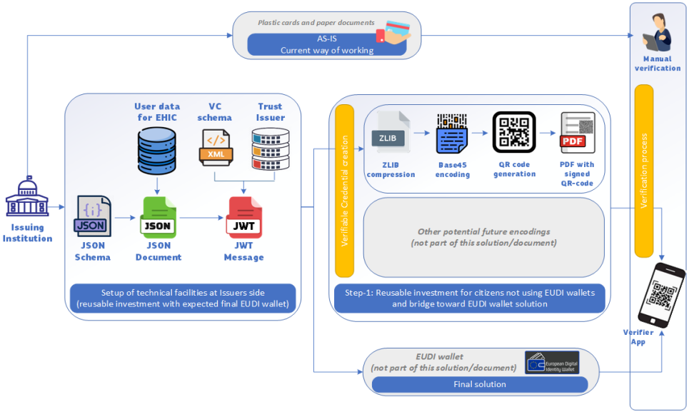
Digitalisering van de EZVK
aanmaak van het PDF-document met getekende QR-code

Slide 46
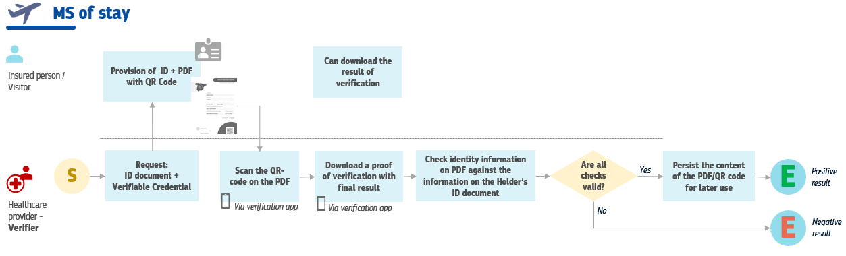
Digitalisering van de EZVK
validatieproces

Slide 47
EDC en Europese parkeerkaart
elke lidstaat zal een fysieke versie van de EDC en parkeerkaart voor gehandicapten moeten uitreiken - Richtlijn (EU) 2024/2841
fysieke kaart → verrijkt met een QR-code of andere digitale kenmerken om
geldigheid en authenticiteit van de kaart + integriteit van de gegevens te waarborgen
fraude te voorkomen
interoperabiliteitskwesties voor het lezen van de gegevens te regelen
uitrol binnen de lidstaten tegen uiterlijk 5 juni 2028
een digitale versie is voorzien
contacten opgestart met FOD Sociale Zekerheid en FOD BOSA tot integratie binnen MyGov.be

Slide 48
Single Digital Gateway (SDG)
de SDG richt een digitale toegangspoort op overeenkomstig de Europese reglementering
waar alle burgers en ondernemingen van een EU-land informatie, procedures en online diensten kunnen vinden voor ondersteuning en het oplossen van hun problemen binnen een ander EU-land
doel
de administratieve rompslomp van de burgers en ondernemingen verminderen
de werking van de interne markt verbeteren
discriminatie uit de wereld helpen
inproductiestelling van de processen waarvoor de KSZ als trekker werd aangeduid
aanvraag van een EZVK
aanvraag (pre)pensioenuitkering van verplichte regelingen
verzoek om informatie over pensioengegevens van verplichte regelingen
kennisgeving van wijzigingen in de persoonlijke of beroepssituatie van de persoon die socialezekerheidsuitkeringen ontvangt

Slide 49


Slide 50
Electronic Exchange of Social Security Information (EESSI)
de burgers van de EU en van de EVA (Europese Vrijhandelsassociatie) kunnen vrij reizen, wonen en werken in andere landen van de EER/EVA
de socialezekerheidsstelsels moeten deze mobiliteit weerspiegelen en ervoor zorgen dat burgers in een grensoverschrijdende context volledige toegang hebben tot sociale zekerheid
EESSI = beveiligd Europees elektronisch netwerk waarin de sociale zekerheidsinstellingen met elkaar zijn verbonden
de KSZ is verantwoordelijk voor het Access Point (unieke toegangspoort voor BE) en de Nationale Gateway (bus naar de backoffice-toepassingen)

Slide 51
Reference Implementation for a National Applications (RINA)
RINA = Europese online dienst voor het elektronisch uitwisselen van socialezekerheidsdossiers tussen de bevoegde instellingen van de landen van de Europese Unie
vloeit voor uit het project EESSI
staat in voor alle administratieve processen met betrekking tot de uitwisseling van socialezekerheidsgegevens op Europees niveau
tools voor het beheer van de dossiers en het optimaliseren van de interne workflows
RINA is toegankelijk voor de sociale dienstverleners

Slide 52
Network & Information Security (NIS2)
Europese Richtlijn inzake cyberveiligheid
reeks maatregelen voor een hoog gemeenschappelijk niveau van cyberveiligheid in de Europese Unie
van toepassing op de kritieke sectoren
publieke ondernemingen
sector van de gezondheid
andere kritieke sectoren zoals de overheidsdiensten, de financiële markten, het vervoer, ...
beoogt het risicobeheer met betrekking tot de informatieverwerking
van toepassing uiterlijk in oktober 2024

Slide 53
6. Projecten

Slide 54
Projecten van de KSZ
de nadruk wordt gelegd op projecten betreffende de administratieve vereenvoudiging en het principe dat gegevens eenmalig worden ingezameld (only once), wat tot uiting komt in een goede Return On Investment (ROI) en de zoektocht naar efficiëntie
procesoptimalisatie
hergebruik van bestaande stromen / berichten
nadenken over projecten in algemene zin
matrix only once : de gegevensuitwisselingen in de sociale sector in één oogopslag
stand van zaken van het programma “only once”
gegevensuitwisselingen vanuit en naar het netwerk van de sociale zekerheid
vermelding van het hergebruik van relevante authentieke bronnen

Slide 55
Matrix only once
4 tabellen
de soorten persoonsgegevens die uitgewisseld worden tussen de instellingen van sociale zekerheid
de soorten persoonsgegevens die door overheidsinstellingen actief buiten de sociale sector worden verstrekt aan de instellingen van sociale zekerheid
de soorten persoonsgegevens die door de instellingen van sociale zekerheid worden verstrekt aan overheidsinstellingen actief buiten de sociale sector
de soorten persoonsgegevens die door de instellingen van sociale zekerheid worden verstrekt aan onderscheiden overheidsinstellingen van de Gemeenschappen en Gewesten (precisering van de laatste 4 kolommen uit de vorige tabel)
→ link naar de tabellen van de matrix op de website van de KSZ

Slide 56
Prioriteiten 2025
lijst van de prioriteiten 2025
geconsolideerde portfolio van 117 aanvragen beschikbaar op de pagina van het Algemeen Coördinatiecomité op de website https://www.ksz-bcss.fgov.be/nl/over-de-ksz/beheer/algemeen-coordinatiecomite#prioriteiten

Slide 57
Een paar projecten waaraan de KSZ deel neemt
aanvullende rechten – geharmoniseerde sociale statuten (GSS) & MyBEnefits
eBox burger
regionalisering
OCMW’s
fraudebestrijding
isi+-kaart
G-Cloud
Datawarehouse arbeidsmarkt en sociale bescherming
diensten voor werkgevers
(Dimona – DmfA – ASR)
diensten voor burgers
diensten voor derden
portaal van de sociale zekerheid

Slide 58
Aanvullende rechten
sociaal statuut voor iets meer dan 2 miljoen burgers in België
laag inkomen
fysieke of mentale handicap
kind met een specifieke zorgbehoefte
...
burgers met een sociaal statuut genieten aanvullende rechten
sociaal tarief voor gas, elektriciteit, water, telecommunicatie
sociaal tarief voor openbaar vervoer (NMBS, De Lijn, TEC, ...)
sociale huisvesting
belastingsvermindering, gratis huisvuilophaling
verminderd tarief voor socioculturele activiteiten, sport, ...
...

Slide 59
Aanvullende rechten
vaststelling van non-take up
intransparantie: mensen zijn weinig of niet op de hoogte van hun rechten
Mattheüseffect: rechten komen niet bij de beoogde (kwetsbare) doelgroep terecht
drempel: de aanvraag- en toekenningsprocedure voor sociale rechten is vaak omslachtig en tijdsintensief
ineffectiviteit: sociale maatregelen bereiken hun doel niet
status quo van de armoederatio i.p.v. sociale inclusie: het aantal armen daalt verhoudingsgewijs niet

Slide 60
Geharmoniseerde sociale statuten (GSS)
context
sociale statuten zijn vaak complex en worden niet altijd begrepen door de verschillende betrokken partijen
regionalisering van de sociale statuten
reglementering inzake toekenning van ‘aanvullende rechten’ is ook complex (voordelen/voorwaarden/referteperiodes)
geen eenduidig begrippenapparaat
er bestaat reeds een groot aantal gegevensuitwisselingen (voorkeurtarief, vrijstelling van heffingen of belastingen, …)
regelmatig nieuwe aanvragen bij gegevensleveranciers leiden tot ad hoc ontwikkelingen

Slide 61
GSS - sociale statuten / voorbeelden

Slide 62
Geharmoniseerde sociale statuten (GSS) - principes
feitelijke informatie beschikbaar bij één of meerdere authentieke bron(nen) wordt ter beschikking gesteld van actoren die op basis daarvan automatisch rechten toekennen aan de burger zonder dat hij/zij daartoe een aanvraag moet doen
gestandaardiseerde diensten om zoveel mogelijk te antwoorden op informatieaanvragen en meervoudige ontwikkelingen te vermijden/beperken, zowel voor de gegevensleveranciers (authentieke bronnen) als voor de instanties die voordelen toekennen
vermindering van het aantal gebruikte statuten en van de complexiteit ervan, een vermindering van de gegevensuitwisselingen
vermindering van het aantal administratieve formaliteiten en papieren attesten die aan deze kwetsbare bevolkingsgroep wordt gevraagd

Slide 63
GSS - Doelstellingen
voor de sociaal verzekerden
burgers maximaal laten genieten van de aanvullende rechten waar ze recht op hebben
administratieve formaliteiten tot een minimum beperken & rekening houden met de realiteit op het terrein
voor de instellingen / actoren die het voordeel toekennen
vlot alle nodige informatie ter beschikking krijgen voor de toekenning (sociaal statuut, domicilieadres…)
vermijden van eventueel misbruik
verder verbeteren van de automatische toekenning van rechten

Slide 64
Geharmoniseerde sociale statuten (GSS) - 3 benaderingen
de KSZ en de authentieke bronnen werken aan de beschikbaarstelling van 3 complementaire methodes
gebruik in
batch-modus van de
bufferdatabank
online raadpleging van de authentieke bronnen door de toekennende instanties
raadpleging van de sociale statuten via de toepassingen MyBEnefits en MyGov.be

Slide 65
Geharmoniseerde sociale statuten (GSS) - benadering 1
batch-raadpleging van de gegevensbank GSS in de bufferdatabank
wordt driemaandelijks gevoed door de 11 authentieke bronnen
mogelijkheid tot automatische toekenning van aanvullende rechten aan een categorie van personen die op voorhand zijn gekend bij de toekennende instantie
vb. alle inwoners van een gemeente, alle gezinnen aangesloten op gas
mogelijkheid tot verwerking van grote volumes
mogelijkheid om na te gaan of een persoon voldoet aan een geheel van criteria die in de beraadslaging van het IVC zijn vastgelegd (vb. woonplaats, statuut op een bepaalde datum, …)
enkele voorbeelden
sociaal tarief gas / elektriciteit in België
sociaal tarief water in Vlaanderen
vrijstelling verkeersbelasting in Brussels Gewest
gemeenten en provincies (bv. verminderd tarief buitenschoolse kinderopvang, verminderde heffing voor huisvuilophaling, korting belasting)

Slide 66
Bufferdatabank - 11 authentieke bronnen
federaal
POD Maatschappelijke Integratie (POD MI) en OCMW’s (vb. leefloon ((e)LL)
DG Personen met een Handicap (DGPH) (vb. erkende handicap, inkomensvervangende tegemoetkoming (IVT))
ziekenfondsen (vb. recht op een verhoogde verzekeringstegemoetkoming (RVV))
Federale PensioenDienst (FPD) (vb. inkomensgarantie voor ouderen (IGO))
Vlaanderen
Vlaamse Sociale Bescherming (VSB) (vb. tegemoetkoming hulp aan bejaarden (THAB))
Agentschap Opgroeien (vb. kinderen met specifieke ondersteuningsbehoefte (P1-4))
Wallonië
Agence wallonne pour une Vie de Qualité (AViQ) (vb. erkende handicap kinderen)
Organismes Assureurs Wallons (OAW) (vb. vermindering zelfredzaamheid)
Brussel
IrisCare (vb. tegemoetkoming hulp aan bejaarden (THAB))
Duitstalige gemeenschap
Dienststelle für Selbstbestimmtes Leben (DSL) (vb. erkende handicap kinderen)
Ministerium der Deutschsprachigen Gemeinschaft (MDG) (vb. tegemoetkoming hulp aan bejaarden (THAB))

Slide 67
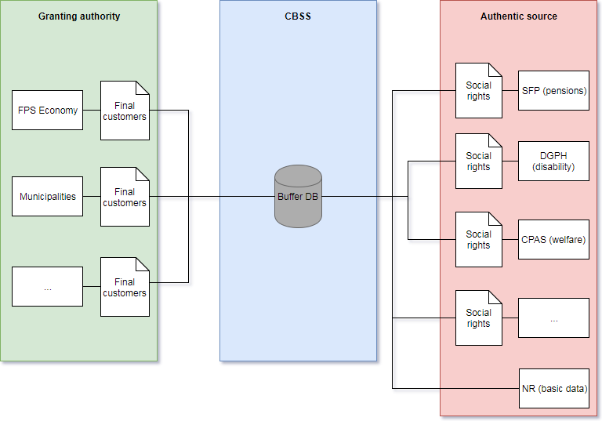
Buffer-DB - voeding / gebruik

Slide 68
Bufferdatabank - voordelen
voor de gebruikers van de gegevens
geheel van informatie is op gecoördineerde en gevalideerde wijze beschikbaar
mogelijkheid tot toepassing van beslissingsregels door de KSZ in functie van de concrete behoeften van elke gebruiker (waarborg proportionaliteitsbeginsel)
voor de beheerders van authentieke bronnen
vermijden van ad hoc ontwikkelingen voor elke gegevensaanvraag
vermijden van terbeschikkingstelling van gegevens volgens behoeften van elke gebruiker
voor het systeem
aanzet tot standaardisatie van de feitelijke gegevens waarmee rekening wordt gehouden bij de vaststelling van aanvullende rechten en het tijdstip of periode waarover ze beschikbaar moeten zijn (‘legoblokjesfilosofie’)

Slide 69
Bufferdatabank - juridische aspecten
algemene beraadslaging nr. 16/008 van 2 februari 2016 over de oprichting van de buffer-gegevensbank bij de Kruispuntbank van de Sociale Zekerheid voor de automatische toekenning van aanvullende rechten
dit project is nauw verbonden met de harmonisatie van de statuten die gebruikt worden voor de toekenning van aanvullende rechten ; dit essentiële aspect van het project zal onder meer in overleg met de sociale partners worden gerealiseerd
noodzakelijke vereenvoudiging van de wetgevingen om de legoblokfilosofie in acht te nemen

Slide 70
Bufferdatabank - vereenvoudiging van de reglementering
bv. Don’t
bv. Do
Een toelage wordt toegekend aan de referentiepersoon van het gezin dat ingeschreven is in de gemeente en waarvan minstens 1 gezinslid op 1 januari van het betrokken dienstjaar recht heeft op
een verminderd tarief voor de gezondheidszorg
een inkomensgarantie voor ouderen (IGO)
een uitkering voor personen met een handicap
verhoogde kinderbijslag (stelsel van de werknemers of van de zelfstandigen)
Een toelage wordt toegekend aan de referentiepersoon van het gezin dat ingeschreven is in de gemeente en waarvan minstens 1 gezinslid op 1 januari van het betrokken dienstjaar recht heeft op
een verhoogde tegemoetkoming in de gezondheidszorg (bedoeld in artikel 37, § 19, van de wet betreffende de verplichte verzekering voor geneeskundige verzorging en uitkeringen, gecoördineerd op 14 juli 1994)

Slide 71
Legoblok-filosofie
Authentieke bron (RR & KSZ)
Geboorte-datum
Verblijfplaats
Gezins-samenstelling
Sociale statuten
FOD of OISZ
GRAPA - IGO
Aanvullend recht
Toekennende instanties
RG - GI
ATP - THVD
…
Vermindering provinciebelasting
Provincie Oost-Vlaanderen
OCMW
RIS - LL
AF - EQ - LL
DGPH
P1-4
…
Ziekenfondsen
BIM - BVT

Slide 72
Legoblok-filosofie
Authentieke bron (RR & KSZ)
Geboorte-datum
Verblijfplaats
Gezins-samenstelling
Sociale statuten
FOD of OISZ
GRAPA - IGO
Aanvullend recht
Toekennende instanties
RG - GI
ATP - THVD
…
Sociaal tarief gas & elektriciteit
FOD Economie & nutsbedrijven
OCMW
RIS - LL
AF - EQ - LL
DGPH
P1-4
…
Ziekenfondsen
BIM - BVT

Slide 73
Legoblok-filosofie
Authentieke bron (RR & KSZ)
Geboorte-datum
Verblijfplaats
Gezins-samenstelling
Sociale statuten
FOD of OISZ
GRAPA - IGO
Toekennende instanties
RG - GI
Aanvullend recht
ATP - THVD
…
Vermindering op de belasting voor verwerking huisvuil
Stad Charleroi
OCMW
RIS - LL
AF - EQ - LL
DGPH
P1-4
…
Ziekenfondsen
BIM - BVT

Slide 74
Geharmoniseerde sociale statuten (GSS) - benadering 2
online raadpleging van de authentieke bronnen door de toekennende instanties
online en interactief voor specifieke dossiers
mogelijkheid om na te gaan of potentiële rechthebbende voldoet aan criteria op een bepaalde datum
mogelijkheid om recht toe te kennen aan elke potentiële rechthebbende die niet op voorhand gekend is
gebruiker van het openbaar vervoer
mogelijkheid om na te gaan of een persoon voldoet aan een geheel van criteria die in de beraadslaging van het IVC zijn vastgelegd (voorbeeld: woonplaats, statuut op een bepaalde datum, …)
enkele voorbeelden
aanvullende gezinsbijslag in de Duitstalige Gemeenschap en in het Waals Gewest
bijkomende dienstencheques (WSE)
kaart verhoogde tegemoetkoming en kaart kosteloze begeleider (NMBS)
Brussel’Air premie (Brussel Mobiliteit)

Slide 75
Geharmoniseerde sociale statuten (GSS) - benadering 3
sinds februari 2019 MyBenefits.fgov
bijkomende tool via mobiele toepassing en webtoepassing
biedt de burger de mogelijkheid om zijn actuele sociale statuten te raadplegen en aan te tonen zodat hij zijn rechten kan doen gelden bij diverse toekennende instanties
biedt de professional, hoofdzakelijk toekennende instanties die geen klassieke partners van de KSZ zijn, de mogelijkheid om de gegevens te controleren
actoren die typisch niet met de KSZ werken (bv. sportcentra, kinderopvang, musea, pretparken, ...)
actoren die (nog) niet over een automatische gegevensstroom beschikken (bv. pro deo juridische bijstand, vermindering gemeentebelasting, enz.)
biedt de burger en de professional de mogelijkheid om voordelen in de sector van cultuur, sport en ontspanning te raadplegen / mee te delen
sinds november 2024 MyGov.be
de digitale portefeuille biedt de burger de mogelijkheid om zijn eigen sociale statuten te raadplegen, alsook die van zijn kinderen tot 12 jaar

Slide 76
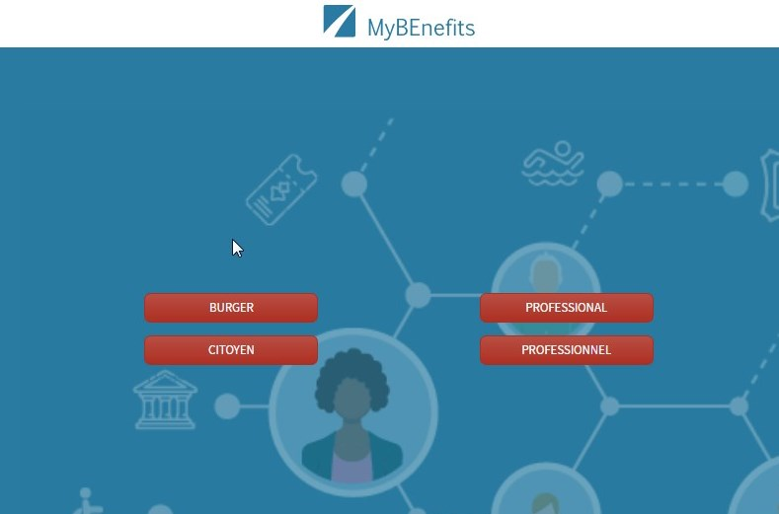



MyBEnefits
Zieken-fondsen
OCMW
FPD
DGPH
…
mobiele app beschikbaar voor Android (Google Play) en voor Apple toestellen (App Store)
webapplicatie www.mybenefits.fgov.be

Slide 77



Veilig aanmelden
burger : identificatie nodig
statuut raadplegen
privacygevoelige informatie: voldoende hoog veiligheidsniveau
MyGov.be
e-ID
ITSME
Time-based One-Time Password
Token
QR-code aanmaken / evt. afdrukken (enkel via website)
professional : geen identificatie nodig
QR-code / unieke code aangeboden door burger uitlezen
minimale informatie: statuut, postcode, controlegetal RRN-nummer

Slide 78
MyBEnefits - 3 functionaliteiten
controle van de sociale statuten
- de burger raadpleegt in real time nadat hij zich heeft geïdentificeerd, zijn sociale statuten en genereert een code die als elektronisch bewijs geldt en die hij kan tonen om zijn sociale rechten en voordelen vlotter te krijgen
- de professionele gebruiker (de toekennende instantie) kan zonder identificatie/authenticatie/technische integratie de code die door een burger wordt gegenereerd en getoond, uitlezen en controleren met het oog op de toekenning van een voordeel
de sociale voordelen opvragen
- meer dan 200 voordelen voor personen met een sociaal statuut in kaart gebracht en weergegeven in de vorm van dynamische lijsten
- de gebruiker kan op een intuïtieve manier de voordelen filteren en zijn opzoeking verfijnen op basis van drie criteria: de geografische zone, het profiel van de gebruiker, de categorie van gezochte voordelen
de zichtbaarheid en het gebruik van de sociale voordelen verhogen
- iedere burger of professional kan informatie over sociale rechten en voordelen kenbaar maken via de functie “een voordeel meedelen”
- door een paar vakjes aan te vinken en nauwkeurig in te vullen kan de informatie worden gedeeld en de lijst met nieuwe voordelen worden aangevuld
- de focus ligt op de volgende drie domeinen: vrije tijd, sport en cultuur

Slide 79
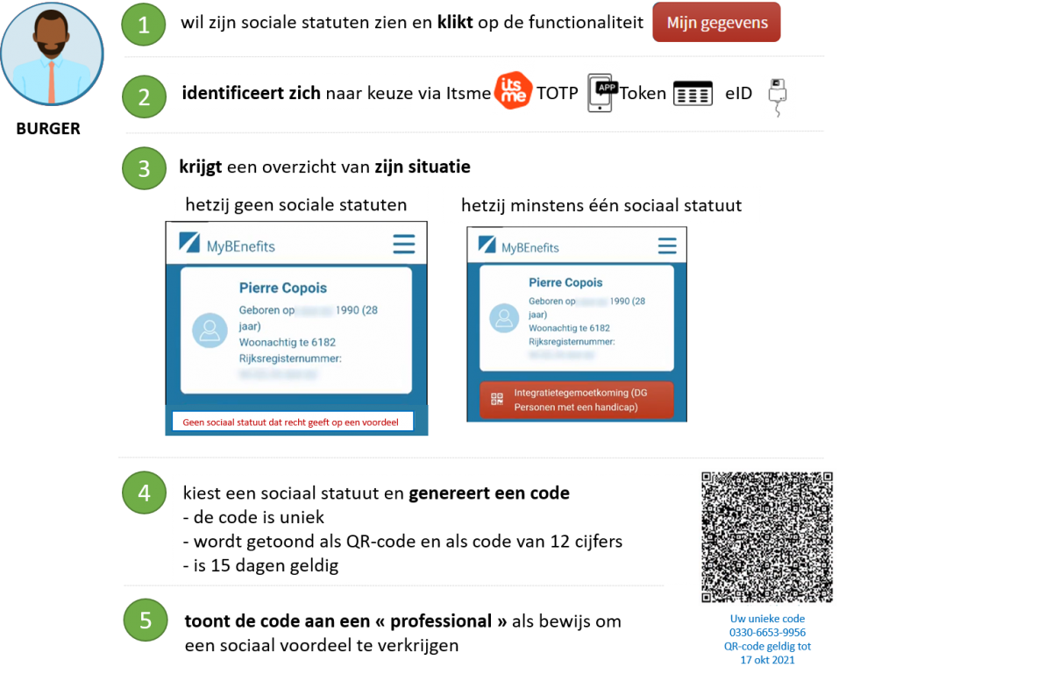
Sociale statuten - raadplegen & code aanmaken

Slide 80
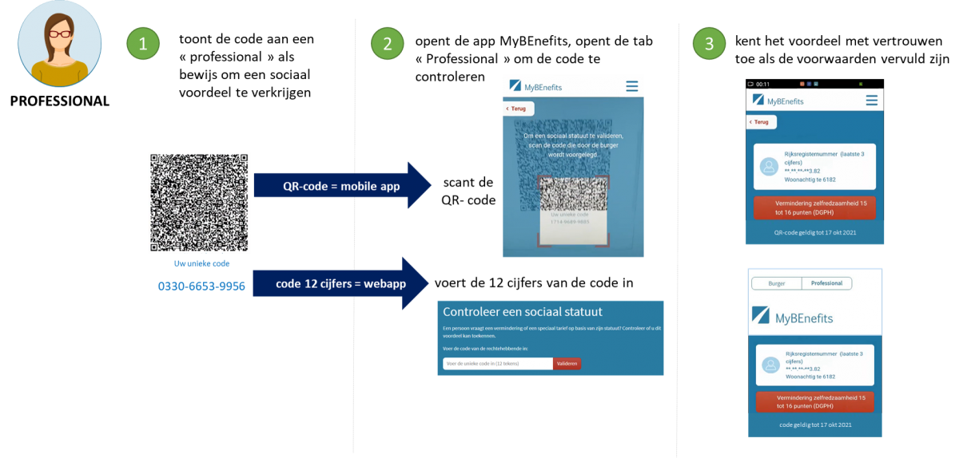
Professional - controle van de sociale statuten

Slide 81
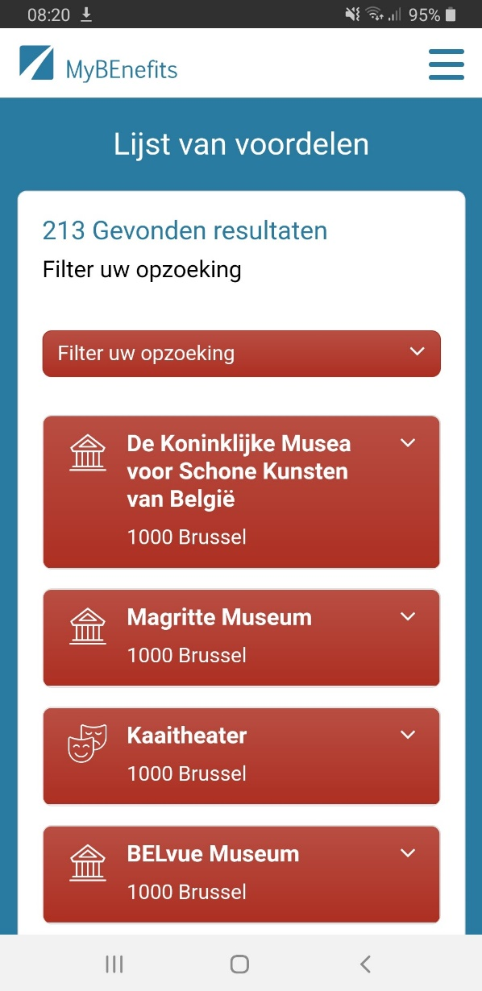
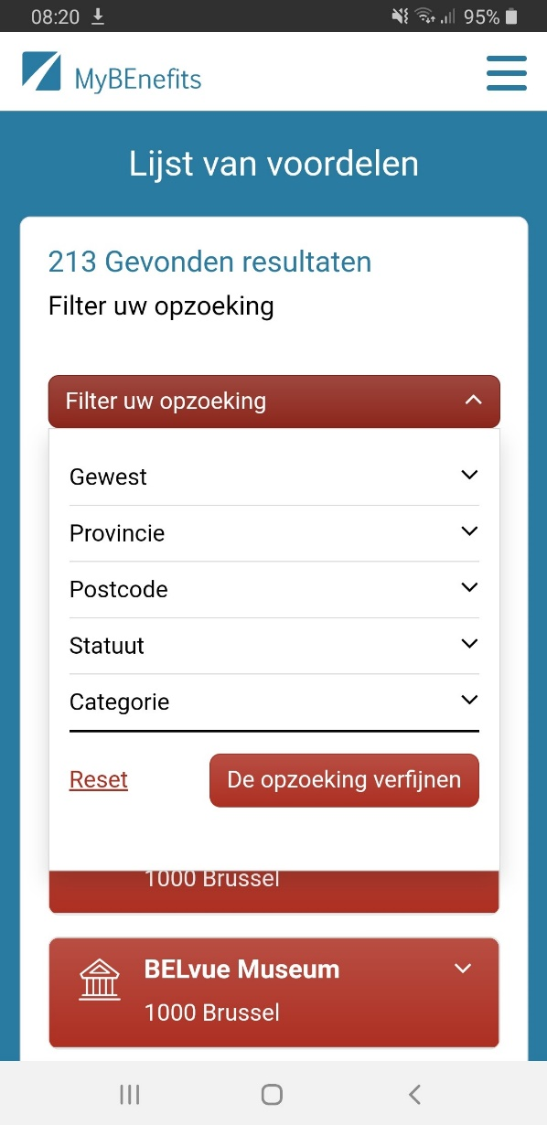
De sociale voordelen opvragen
de voordelen raadplegen
de voordelen filteren

Slide 82
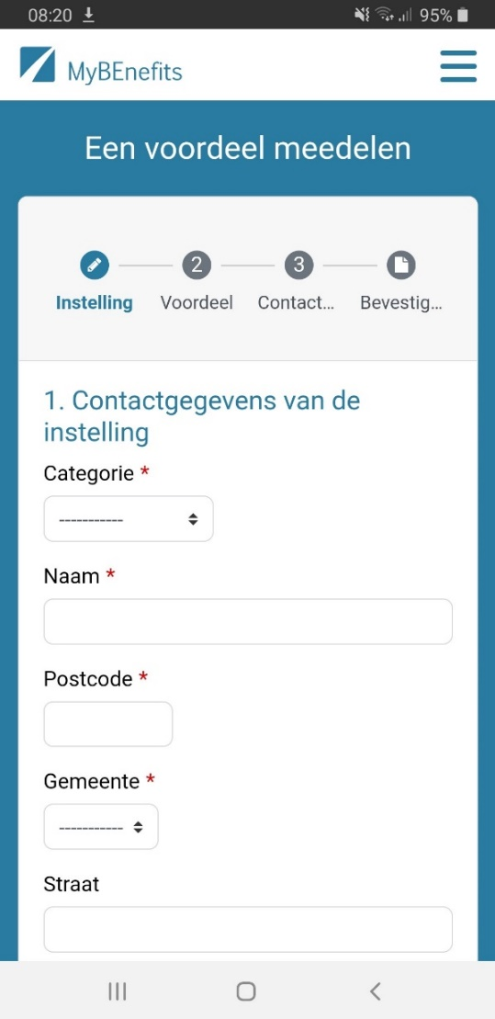
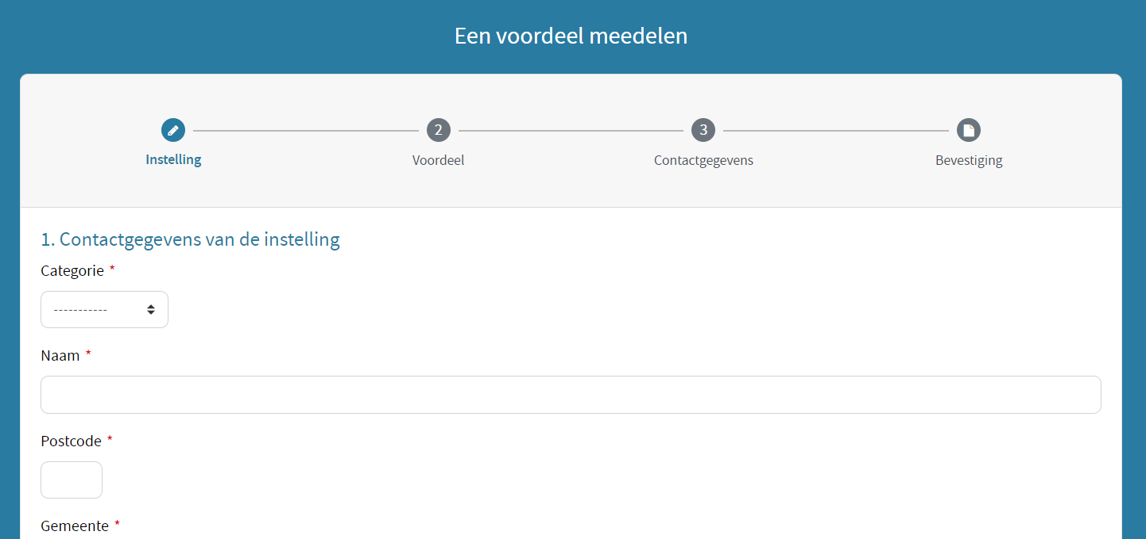
De zichtbaarheid en het gebruik van de sociale voordelen verhogen
Webapp
mobiele versie

Slide 83
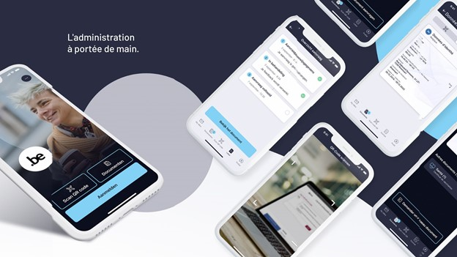
Digitale portefeuille MyGOV.be
MyGOV.be wordt geleidelijk uitgebreid
in het domein van de sociale bescherming is de lijst van sociale statuten de tweede functionaliteit die geactiveerd werd sinds de lancering van de digitale portefeuille in mei 2024
deze nieuwigheid komt bovenop de mogelijkheid om de elektronische isi⁺-kaart van zijn kinderen te verkrijgen
MyGov.be kan worden gedownload
MyGov.be in de AppStore
MyGov.be op Google Play Store

Slide 84
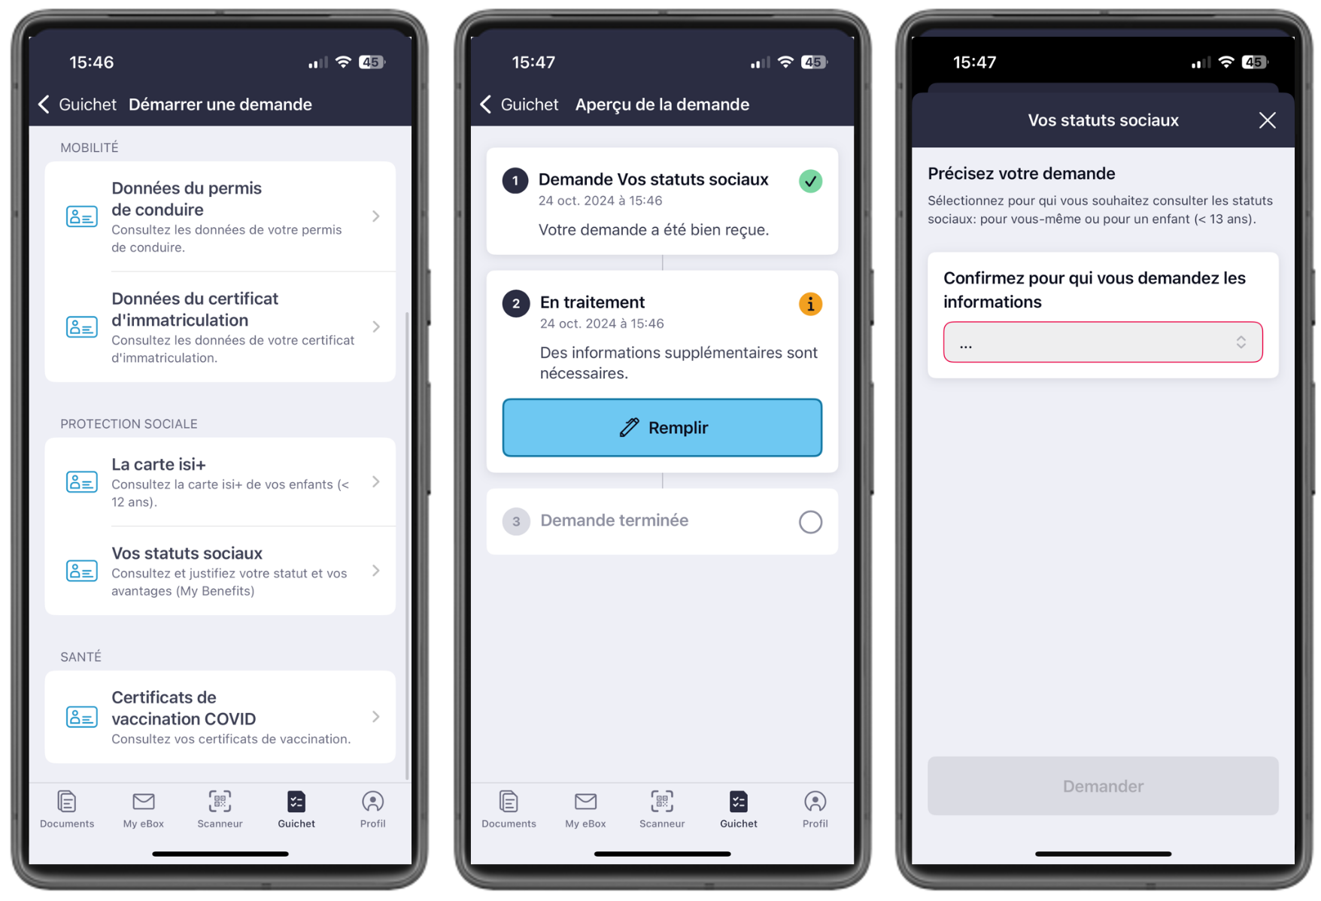
- in het gedeelte “Loket” van MyGOV.be, in de rubriek sociale bescherming, kan de burger de lijst van zijn sociale statuten opvragen en die van zijn kinderen

Slide 85
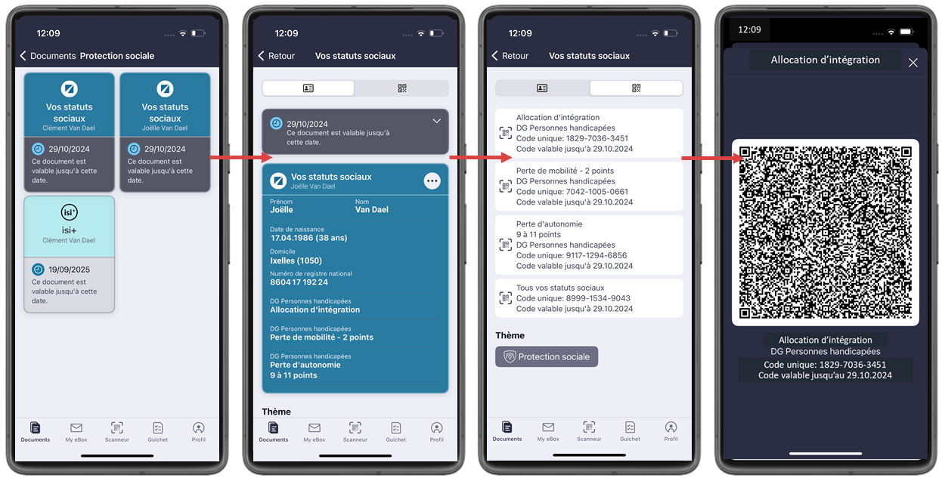
- in het gedeelte ‘documenten’ bewaart de burger de lijst van sociale statuten die in real time gegenereerd werd
- elk sociaal statuut is vergezeld van een QR-code met een geldigheidsduur van 15 dagen
- via de QR-codes kan de burger op een veilige manier de strikt noodzakelijke informatie meedelen die vereist is om na te gaan of hij in aanmerking komt voor een sociaal voordeel

Slide 86
eBox burger
elektronische brievenbus waarin de burger op een geïntegreerde manier officiële documenten kan ontvangen
de tool is zo ontworpen dat de burger zich eenmalig aanmeldt (single sign on) en daarna toegang heeft tot de documenten die voor hem zijn bestemd, ongeacht waar deze documenten opgeslagen zijn, via de interface van zijn keuze
elektronische transacties via webtoepassingen of apps
architectuur en technologie identiek aan die van de eBox ondernemingen
de KSZ treedt op als Document Provider voor 35 instellingen (binnen de domeinen van de sociale zekerheid en de gezondheid)

Slide 87
eBox burger
op 31/12/2024
213.584.681 gepubliceerde documenten via de KSZ
6.055.732 digitale consents ~= geactiveerde elektronische brievenbussen
3.865.742 unieke activeringen = 40,9 % van de doelpopulatie (9.433.012 Belgen ouder dan 18 jaar)
eBox-wet aangepast in 2023 o.a.
juridische verankering van antwoord burger of onderneming in eBox-bericht
verplicht gebruik van eBox door de ondernemingen tegen uiterlijk 1 januari 2025
verplicht gebruik van eBox als communicatiekanaal i.f.v. volumetrie
bijkomende maatregelen om het lezen van berichten in eBox te vergroten
ontwikkeling zodat een eBox-bericht met een verzoek om een inhoud in een ander systeem te raadplegen, een link bevat waardoor rechtstreeks toegang wordt verleend tot die inhoud in het andere systeem, indien mogelijk zonder zich opnieuw te moeten aanmelden (door middel van single sign on (SSO))

Slide 88
Regionalisering
verdere operationele integratie in het KSZ-netwerk van regionale instellingen
voorbereiding en activering van gegevensstromen bij regionale instanties
continue opvolging van overheveling van bevoegdheden met impact op gegevensstromen en diensten
projecten 2025 mbt Brussels Gewest
uitbreiding toegang pensioenkadaster met de details vakantiegeld voor Hydralis/Vivaqua en de stad Brussel
online aanvraag PasPartoe aan kansentarief (Publiq vzw)
toegang statuut handicap en kinderbijslaggegevens voor de toekenning van huurtoelagen en hun automatische verlenging (Brussel Huisvesting)
doorgave informatie arbeidsongeschiktheid (Brusselse Gewestelijke Huisvestingsmaatschappij en OVM’s)

Slide 89
Regionalisering
projecten 2025 mbt Vlaanderen
Departement Werk, Economie, Wetenschap, Innovatie en Sociale Economie (WEWIS)
gegevensuitwisselingen met RSZ voor de uitvoering van de sectorconventants
toekenning subsidies, controle en rapportering in het kader van het Europees Sociaal Fonds plus
uitbreiding samenwerking met het Vlaams agentschap Landbouw en Zeevisserij Europees
automatische toekenning korting inschrijvingstarief deeltijds kunstonderwijs Vlaams Agentschap voor Onderwijsdiensten (AgODI)
toekenning bijkomende individuele en collectieve financiële voordelen aan personen met een handicap onder het Vlaams overheidspersoneel door de sociale dienst vzw Agentschap Overheidspersoneel (AgO)
technische migratie automatische toekenning korting onroerende voorheffing Vlaams gewest voor kinderen met handicap (Vlaamse belastingdienst)
en andere projecten samen met Toerisme Vlaanderen (‘Iedereen verdient vakantie’ 18+), Vlaamse sociale bescherming (VSB), Wonen in Vlaanderen, Opgroeien, VLABEL, agentschap Justitie en Handhaving, ...
projecten 2025 mbt Waals Gewest
exposition du service e-Deduction
collaboration avec le SPF Emploi dans le cadre de la nouvelle PAC 2023-2027 (conditionnalité sociale)
poursuite connexion de nouveaux partenaires aux services déjà rendus accessibles par la BCED

Slide 90
OCMW’s
OCMW online
voortaan ook elektronische steunaanvraag bij een OCMW mogelijk i.p.v. fysieke aanmelding
laagdrempelig en vermindert non take-up van rechten
aanvraagformulier zal beschikbaar worden gesteld op portaal van de sociale zekerheid met voorinvulling na authenticatie van de identiteit
integratie in softwarepakketten van OCMW’s voor de verwerking van de aanvragen
gebruik van eBox voor communicatie met aanvrager
PrimaVera
beroep op intelligente berekeningstool om op basis van de bestaansmiddelen van de aanvrager het recht op leefloon en het bedrag te simuleren
toegang tot de diensten van de OCMW’s voor welzijnsverengingen

Slide 91
Fraudebestrijding
actieve deelname aan het College voor de strijd tegen fiscale en sociale fraude
> 120 gestructureerde gegevensstromen ontwikkeld die datamatching of datamining mogelijk maken, bv. detectie van cumul van werkloosheidsuitkeringen met loon of cumul van ziekte-uitkeringen met pensioen
doorgave in netwerk van indicator dat een BIS-nr. gecreëerd is op basis van frauduleuze documenten
samenwerking Sigedis – politiediensten
vermijdt onrechtmatige toekenning van rechten bij instellingen van sociale zekerheid
vermijdt duplicatie van onderzoeken naar identiteitsfraude
verdere uitbouw van ePV – eDossier – Dolsis – My Digital Assistant (MyDIA)

Slide 92
Fraudebestrijding
Dolsis
ontsluiting van meerdere gegevensbronnen via unieke webinterface
aanvankelijk ontwikkeld voor klassieke inspectiediensten en intussen meer dan 90 gebruikende instellingen
MyDIA
voor de verbetering van de samenwerking tussen de inspectiediensten in de strijd tegen de sociale fraude
mobiele applicatie voor de inspectiediensten van de RSZ, RVA, FOD WASO, RIZIV en RSVZ tot het raadplegen van identificatiegegevens bij diverse gegevensbronnen
Single Permit (gecombineerde vergunning)
tijdelijke tewerkstelling in België van niet EU-onderdanen
verblijfsvergunning (federale bevoegdheid) en arbeidskaart (gewestelijke bevoegdheid)
het Single Permit-platform schermt die complexiteit af voor de gebruiker (Belgische en buitenlandse werkgever) bij de aanvraag
gebruik van de belgianIDpro-applicatie die een beroep doet op de diensten van de KSZ-registers tot correcte identificatie van de buitenlandse werkkracht

Slide 93
isi+-kaart
systeem voor
de beveiligde online raadpleging in real time via MyCareNet van de administratieve gegevens die door de verzekeringsinstellingen worden beheerd
de identificatie van de sociale verzekerden aan de hand van het INSZ dat beschikbaar is op de elektronische identiteitsbewijzen en op de residuaire isi⁺-kaart
de isi⁺-kaart wordt geleidelijk uitgereikt
aan de personen die niet over een elektronisch identiteitsbewijs kunnen beschikken, maar die wel beschikken over een sociale dekking om in België gezondheidszorg te ontvangen, voornamelijk
aan grensarbeiders die in het buitenland wonen en in België werken
aan gepensioneerden met een buitenlandse nationaliteit die naar het buitenland vertrokken zijn na in België te hebben gewerkt en tot het Belgische socialezekerheidssysteem te hebben bijgedragen
aan alle kinderen < 12 jaar
> 2,9 miljoen isi+-kaarten werden aangemaakt (waarvan 133.825 in 2024)

Slide 94

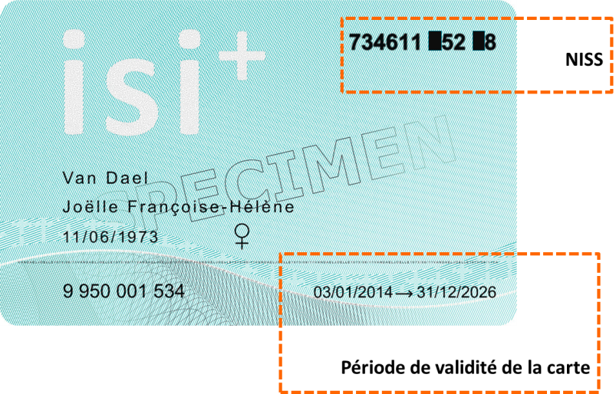
Fysieke isi+-kaart
fysieke kaart (polycarbonaat) die moeilijk kan worden nagemaakt
12 jaar geldig
in de meeste gevallen aangemaakt bij de geboorte maar sinds juni 2025
wordt de kaart niet meer systematisch fysiek uitgegeven en vervangen door de digitale kaart, die de norm wordt
Barcode
Bevat de
volgende gegevens:
INSZ
kaartnr.
Datamatrix
naam
voornaam
INSZ
geboortedatum
geslacht
geldigheidsdata
kaartnr.

Slide 95
isi+-kaart via de Wallet
visualisering door de burger van de isi+-kaart van zijn kinderen
op basis van de geraadpleegde gegevens
bij het RR (dienst ‘afstamming’)
bij de KSZ (DB van de isi+-kaarten)
grootste voordeel: beide ouders hebben er toegang toe

Slide 96
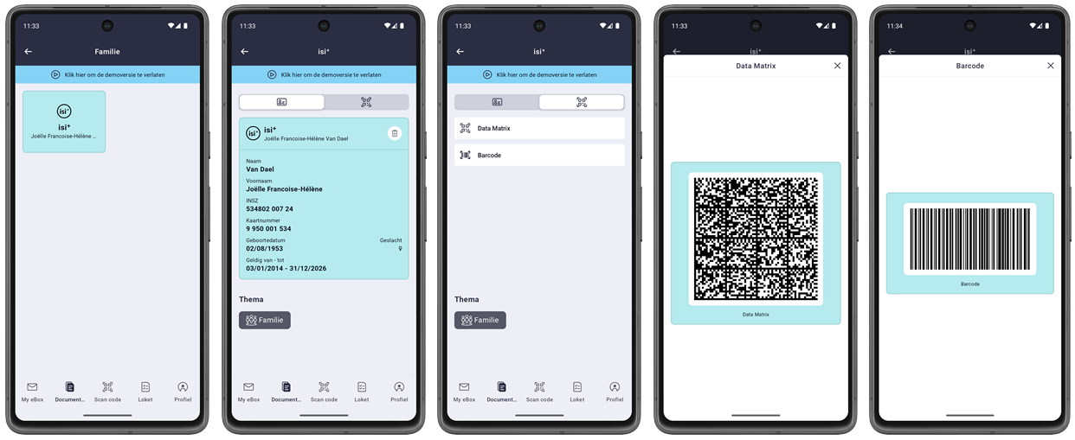
isi+-kaart via de Wallet

Slide 97

G-Cloud
https://www.gcloud.belgium.be/fr/index.html

Slide 98
G-Cloud - Synergieën
Businesstoepassingen
Core business (aangiften, businessprocessen, …)
Standaard toepassingen & componenten
Website | Toegangsbeheer | Vertaalsoftware | …
Delen
Toepassingsplatformen
Open Source | IBM | Microsoft| Oracle | SAS | …
Delen
Zachte infrastructuur
Virtualisatie | Security | Mail | VoIP | …
Delen
Harde infrastructuur
Data centers | Computing | Network | Storage
Delen

Slide 99
G-Cloud - Synergieën
evolutie van het beheer van de middlewares en van de infrastructuur naar de configuratie en exploitatie van G-Cloud-diensten met de teams van Smals
Federal Service Platform / API Gateway
gemeenschappelijk opvolgingsorgaan van de klanten: eHealth - KSZ - RSZ
analyse van de gemeenschappelijke aanvragen, de inhoud en de planning van de releases, opvolging van incidenten en contact met de leveranciers
opvolging van de begroting en informatie over de nieuwe potentiële leden van het platform
onderhandelingen leveranciers & federale raamovereenkomsten

Slide 100
Voordelen G-Cloud
schaaleffecten
hogere efficiëntie
hogere kwaliteit
hogere beschikbaarheid
lagere kost (infrastructuur, softwarelicenties, supervisie, …)
respect voor vertrouwelijkheid en gegevensbescherming
meer focus op business en flexibiliteit om de doelen te realiseren
groter gewicht ten opzichte van leveranciers
mutualisatie van kennis en resources
technologische evolutie sneller beschikbaar voor iedereen

Slide 101







Types van cloud implementaties
Public Cloud
Shared
Hybrid
Access/Control
Outsourced Community Cloud (= off-premise)
Community Cloud on-premise
Private Cloud on-premise
Outsourced Private Cloud (= off-premise)
Dedicated
Location
Customer
Service Provider

Slide 102
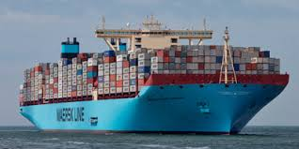
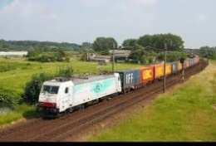
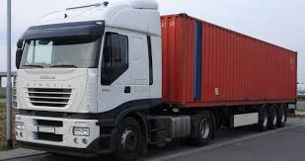
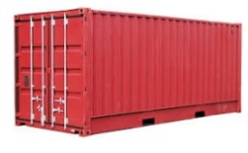






G-Cloud - Platform as a Service (PaaS)
introductie containertechnologie
vertaald in moderne technologie als Platform-as-a-Service
individuele inhoud
afzonderlijke opslag
en gemakkelijk vervoerbaar
Monitoring Beveiliging logging
Coming
soon

Slide 103
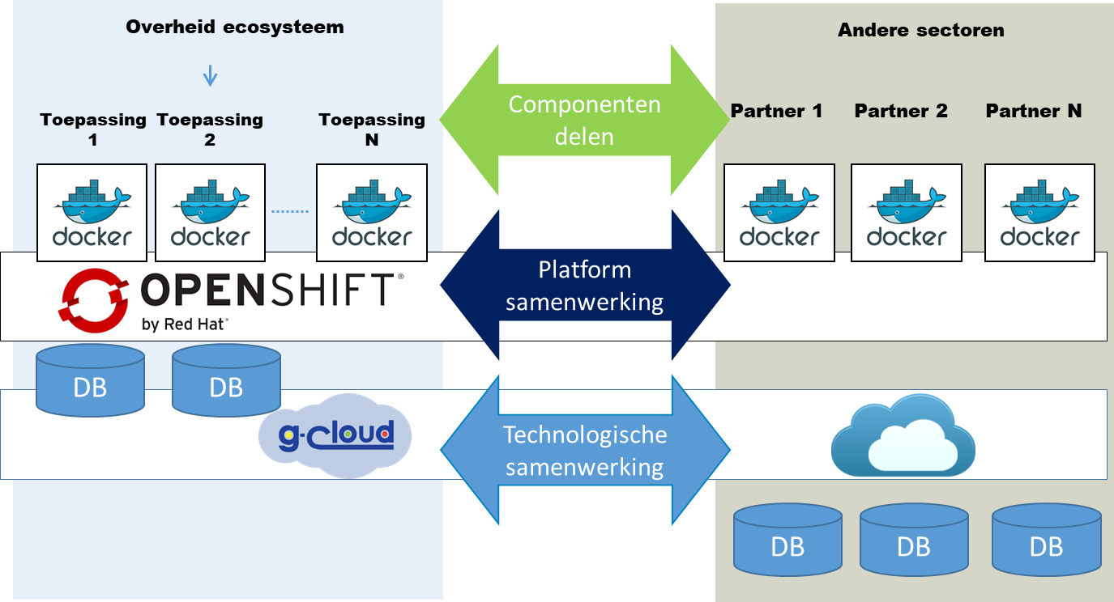
G-Cloud - PaaS - Samenwerkingsvormen

Slide 104





G-Cloud - Platform as a Service
Requirements
Release planning
Development &
Release preparation
Release execution
Incident management
1ste lijn
DB
- unit
2de lijn
3de lijn

Slide 105
G-Cloud - Paas - verwijzingsrepertorium
Requirements
Release planning
Development &
Release preparation
Release execution
Gebruikers / partners
DB
FOD BOSA
DTO
FOD’s
Justitie
Mobiliteit
…

Slide 106
Status G-Cloud service portfolio (26/11/2021)

Slide 107
Datawarehouse arbeidsmarkt
opgericht om een doeltreffend antwoord te kunnen bieden op gegevensaanvragen van onderzoeksinstellingen en overheden
oorspronkelijk opgericht op basis van gegevens afkomstig van sociale zekerheidsinstellingen, het rijksregister en het Bisregister en aangevuld aan de hand van zelfgedefinieerde begrippen
inproductiestelling begin 2001
in de loop der jaren toename van het aantal instanties die gegevens aanleveren
relevante gegevens van alle actoren in de sociale sector
relevante gegevens afkomstig van andere actoren (vb. FOD Financiën, ADSEI, …)
telkens mits beraadslaging van het informatieveiligheidscomité (IVC)

Slide 108
Datawarehouse arbeidsmarkt
ondersteuning van de instanties belast met beleidsvoorbereiding en beleidsevaluatie en van de onderzoekers bij de toegankelijkheid van het datawarehouse voor hun ad hoc behoeften
vaststelling van een standaardmethodologie voor de codificatie en de anonimisering van gegevens
uitbreiding van de basisstatistieken, zijnde veel gevraagde statistieken die automatisch worden aangemaakt en verspreid, en raadplegingsmogelijkheid ervan via 5 webtoepassingen
online statistieken/lokale cijfers
online statistieken/globale cijfers
online statistieken/socio-economische mobiliteit
online statistieken/gezinssamenstelling
online statistieken/socio-economische mobiliteit op korte termijn
geen inhoudelijk beheer van de gegevens door de KSZ

Slide 109
Diensten voor werkgevers
> 50 elektronische diensten voor ondernemingen, zowel in de vorm van de uitwisseling van elektronische berichten van toepassing tot toepassing, als in de vorm van onderling 40 geïntegreerde portaaltransacties
de aangiften worden beperkt tot 3 momenten
de onmiddellijke aangifte van tewerkstelling en ontslag (DIMONA)
de driemaandelijkse aangifte van loon- en arbeidstijdgegevens (DmfA)
het zich voordoen van een sociaal risico (ASR)
> 45 miljoen elektronische aangiften door werkgevers in 2024

Slide 110
Dimona
onmiddellijke aangifte van indiensttreding en uitdiensttreding van een werknemer door de werkgever
enkel elektronisch, 24/24 en 7/7 via
het portaal van de sociale zekerheid
FTP/MQSeries
Isabel-netwerk
vocale server
gsm
bij de ontvangst van deze aangifte wordt de identiteit van de werknemer gecontroleerd zodat alle actoren in de sociale sector een juiste en eenvormige identificatiesleutel van de werknemer zouden gebruiken

Slide 111
DmfA
elektronische aangifte door de werkgever van de loon- en arbeidstijdgegevens van zijn werknemers
met multifunctionele aard (geharmoniseerde begrippen)
de aangegeven gegevens zijn elektronisch beschikbaar via het netwerk van de sociale zekerheid voor alle actoren in de sociale sector die deze gegevens nodig hebben voor de uitvoering van hun opdrachten
deze aangifte kan later met een elektronisch certificaat online worden geraadpleegd en verbeterd door de werkgever voor wat betreft zijn werknemers en de periode waarin hij ze heeft tewerkgesteld

Slide 112
ASR
inzameling van de gegevens wordt beperkt tot de informatie die nog niet beschikbaar is in het netwerk van de sociale zekerheid (afschaffing of op zijn minst vereenvoudiging van formulieren)
is gestandaardiseerd voor de sectoren die zijn betrokken bij de aangifte van het sociaal risico (arbeidsongeschiktheid, moederschap, arbeidsongeval, beroepsziekte, werkloosheid)
de aangifte kan worden verricht
elektronisch (24/24 et 7/7) via
het portaal van de sociale zekerheid
FTP/MQSeries
het Isabel-netwerk
op papier voor enkele scenario’s (tijdelijk)
volgens eenduidige instructies

Slide 113
Diensten voor de burgers
de burgers verkrijgen hun rechten zo veel mogelijk automatisch op basis van de onderlinge elektronische dienstverlening tussen de actoren in de sociale sector
voor de rechten die niet automatisch kunnen worden verstrekt, worden geleidelijk aan geïntegreerde elektronische diensten aangeboden via de portalen van de actoren in de sociale sector
34 diensten zijn operationeel via een geïntegreerd portal en/of mobiele toepassingen

Slide 114
Diensten voor derden - voorbeelden
transactie voor bouwheren op het portaal van de sociale zekerheid
elektronische raadpleging van het feit of een werkgever in orde is met zijn socialezekerheidsverplichtingen en controle van het al dan niet bestaan van een hoofdelijke aansprakelijkheid of een inhoudingsplicht
transacties voor gemeenten op het portaal van de sociale zekerheid
My Handicap en Handiweb: elektronische indiening van een aanvraag tot uitkering voor personen met een handicap bij de FOD Sociale Zekerheid
E-Creabis: online opvraging en, zo nodig, aanmaak van het unieke identificatienummer van de sociale zekerheid in het Rijksregister of de KSZ-registers
elektronische indiening van een pensioenaanvraag (FPD)
indienen van een wilsverklaring inzake euthanasie

Slide 115
Diensten voor derden - voorbeelden
transactie voor deurwaarders
vierde weg – sociale notificatie: de openbare of ministeriële ambtenaren worden in de mogelijkheid gesteld om hun berichten en inlichtingen via elektronische weg over te maken
My Handicap
de personen die bevoegd zijn voor de personen met de handicap kunnen een aanvraag indienen voor een burger en het dossier van een persoon met een handicap raadplegen
Limosa
multifunctionele en unieke aangifte van alle activiteiten van buitenlandse werknemers, zelfstandigen of stagiairs op Belgisch grondgebied

Slide 116
Portaal sociale zekerheid
toegangspunt tot alle informatie en online diensten m.b.t. de sociale zekerheid
1 internationaal luik + 3 doelgroepen
burgers
ondernemingen (werkgevers, zelfstandigen, lasthebbers, sociale dienstverleners, curatoren, ondernemingen die met contractanten werken, ...)
ambtenaren en andere professionals van de sociale zekerheid
het portaal biedt een overzicht van de doeleinden van elke online dienst en van het vereiste veiligheidsniveau om er toegang toe te hebben
de KSZ speelt de rol van motor in de ontwikkeling ervan en verzekert de coördinatie van het informatieve luik

Slide 117
7. Besluit

Slide 118
Bereikte voordelen
grotere efficiëntie
lagere lasten en kosten, bv
eenmalige inzameling van informatie aan de hand van geharmoniseerde begrippen en instructies
zoveel mogelijk elektronische uitwisseling van gegevens van toepassing tot toepassing, zonder manuele herinvoer
taakverdeling inzake validatie en beheer van informatie
minder onnodige contacten achteraf
samenwerking inzake de ontwikkeling van toepassingen (assemblage-techniek) d.m.v. de beschikbaarheid van herbruikbare diensten en componenten
meer diensten voor dezelfde totale kost, bv.
alle diensten zijn op elk ogenblik beschikbaar, van om het even waar en via om het even welke device
geïntegreerde diensten
snellere dienstenverlening
vermindering van reis- en wachttijd
rechtstreekse interactie met de bevoegde dienst
real time feedback voor de gebruiker

Slide 119
Bereikte voordelen
grotere effectiviteit
betere kwaliteit van de dienstverlening, bv.
meer correcte diensten
meer gepersonaliseerde dienstverlening
meer transparante dienstverlening
veilligere dienstverlening met betere bescherming van de persoonlijke levenssfeer
mogelijkheid voor de gebruiker om een kwaliteitscontrole te verrichten op het dienstverleningsproces, o.a. door de mogelijkheid tot elektronische raadpleging van de stand van zaken van het dienstverleningsproces
minder fraudemogelijkheden
nieuwe soorten diensten, bv.
zoveel mogelijk automatische toekenning van rechten
automatische informatie over mogelijke rechten, die niet automatisch kunnen worden toegekend
actief zoeken naar non-take-up van bepaalde rechten via datawarehousingtechnieken
rechtstreekse controle over de eigen gegevens
gepersonaliseerde simulatie-omgevingen

Slide 120
Kristische succesfactoren
Denken in toegevoegde waarde
Evenwicht stabiliteit – verandering
Samen werken in vertrouwen
Keten-
proces-
optimalisatie
Actief zoeken naar synergiën
Agile ontwikkeling en opleidingen
Naleving basis- principes
Concentratie op
kerntaken
Goede ICT architectuur
GDPR

Slide 121
Meer informatie
website KSZ
https://www.ksz-bcss.fgov.be
website MyBEnefits
→ https://mybenefits.fgov.be
website Datawarehouse arbeidsmarkt en sociale bescherming
→ https://www.ksz-bcss.fgov.be/fr/dwh/homepage
portaal van de sociale zekerheid
→ https://www.socialsecurity.be

Slide 122
Afkortingen
AVG - Algemene Verordening Gegevensbescherming
DUNIA - déclaration uniforme – uniforme aangifte
GEB - gegevensbeschermingseffectbeoordeling
GGC - Gemeenschappelijke Gemeenschapscommissie
isi+ - identification sociale / sociale identificatie
IT - integratietegemoetkoming
IVC - Informatieveiligheidscomité
IVT - inkomensvervangende tegemoetkoming
OISZ - openbare instellingen van sociale zekerheid
ORINT - Interregionaal Orgaan voor de Gezinsbijslag
THAB - tegemoetkoming voor hulp aan bejaarden
VAZG - Vlaams agentschap Zorg en Gezondheid
VGC - Vlaamse Gemeenschapscommissie
VLABEL - Vlaamse Belastingdienst
VLAIO - agentschap Innoveren & Ondernemen
VSB - Vlaamse sociale bescherming
VUTG - Vlaams agentschap Uitbetaling Groeipakket
ZBO - zorgbudget voor ouderen met zorgnood

Slide 123
Dank u voor uw vragen

